Slide 1
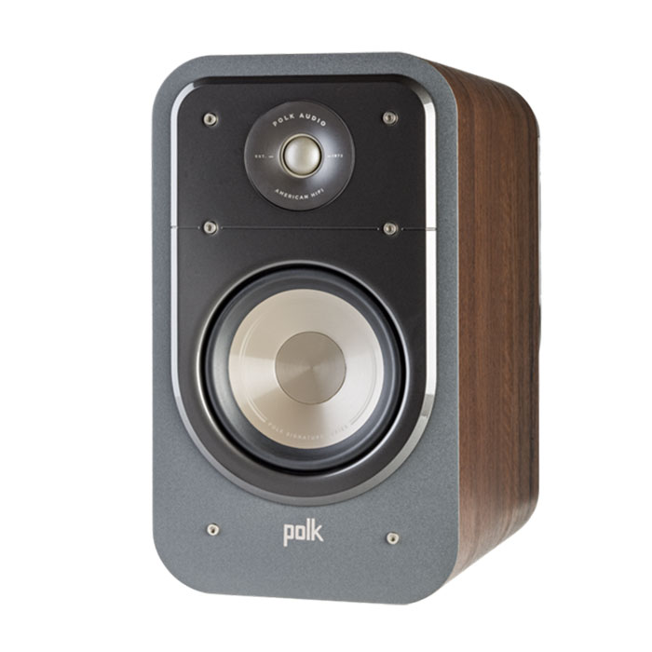
Bookshelf Speaker
S10
Professional Audio System
FEATURE
Polk의 새로운 Dynamic Balance 디자인 어쿠스틱 어레이로 영화, TV 및 음악을 위한 풍부하고 깨끗한 사운드 제공
5.x, 7.x 또는 9.x 홈 시어터 구성에서 리어 또는 사이드 스피커로 사용
1" 고해상도 테릴렌 트위터로 최신 고해상도 오디오 파일을 완벽하게 복제하는 투명한 고주파 응답 기능
4" 낮은 변형 마이크로프로필렌 콘으로 깨끗하고 투명한 베이스, 개선된 직선성 및 개선된 동적 중간 레인지
SPECIFICATION
항목 | 세부내용
Total Frequency Response | 67Hz-40kHz
Sensitivity | 87dB
Driver HF | 1 x 1” Terylene High-Res Dome Tweeter
Driver LF | 1 x 4” Dynamic Balance Mica Reinforced Polypropylene Drivers
Crossover Frequency | 2.5 kHz
Impedance | 8 ohm
Continuous Power | 100 Watts
Dimensions (WxHxD) | 13.72 x 21.34 x 15.88cm
Weight | 2.72kg
경기도 성남시 분당구 판교로 723(분당테크노파크) B동 604-2호
TEL : 031-709-1061 / FAX : 031-709-1062

